Slide 1

স্বা গ ত ম

Slide 2
মাজারুল ইসলাম
সহকারী শিক্ষক
কে সি কে হাই স্কুল
বাকেরগঞ্জ, বরিশাল

Slide 3
পাঠ পরিচিতি
শ্রেণিঃসপ্তম।
বিষয়ঃ বাংলাদেশ ওবিশ্বপরিচয়।
অধ্যায়ঃদুই
বাংলাদেশের স্বাধীনতার পটভূমি
বিষয়বস্তুঃরাষ্ট্রভাষা আন্দোলন।
সময়ঃ ৪০ মিনিট।

Slide 4
শিখনফলঃ
ভাষা আন্দোলন কী তা বলতে পারবে।
ভাষা আন্দোলনের কারণগুলো ব্যাখ্যা করতে পারবে।
ভাষা আন্দোলনের ফলাফল বিশ্লেষন করতে পারবে।

Slide 5
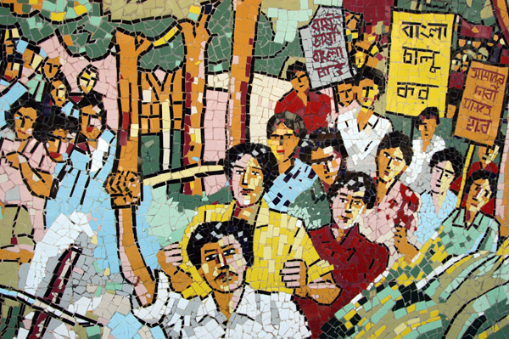
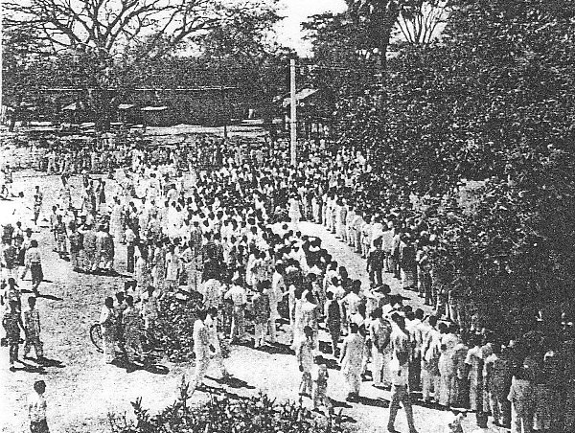
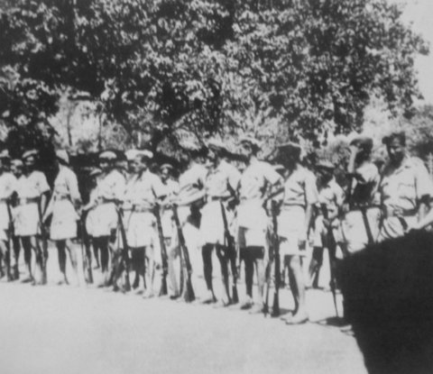
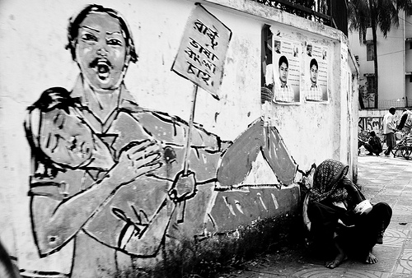

Slide 6
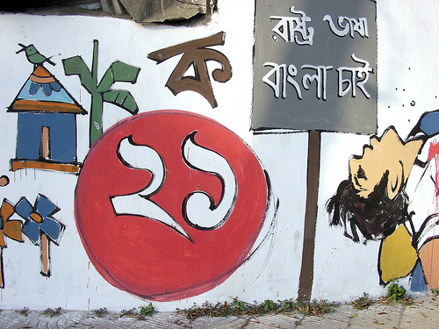
রাষ্ট্রভাষা আন্দোলন

Slide 7
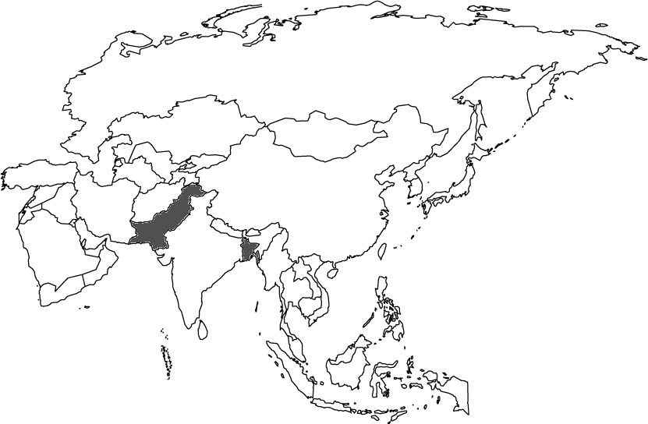
১
পাকিস্তান(১৯৪৭-১৯৭১)
১।পশ্চিম পাকিস্তান
২।পূর্ব পাকিস্তান
২

Slide 8
পাকিস্তান
মোট জনসংখ্যা | ৬ কোটি ৯০ লক্ষ
বাঙালি | ৪ কোটি ৪০ লক্ষ
সিন্ধি,পাঞ্জাব, পশতু ও বালুচ | ২ কোটি ৫০ লক্ষ

Slide 9
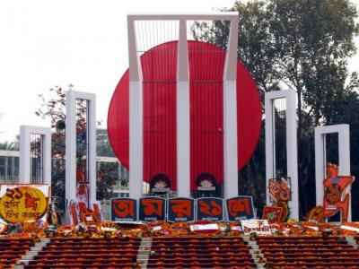
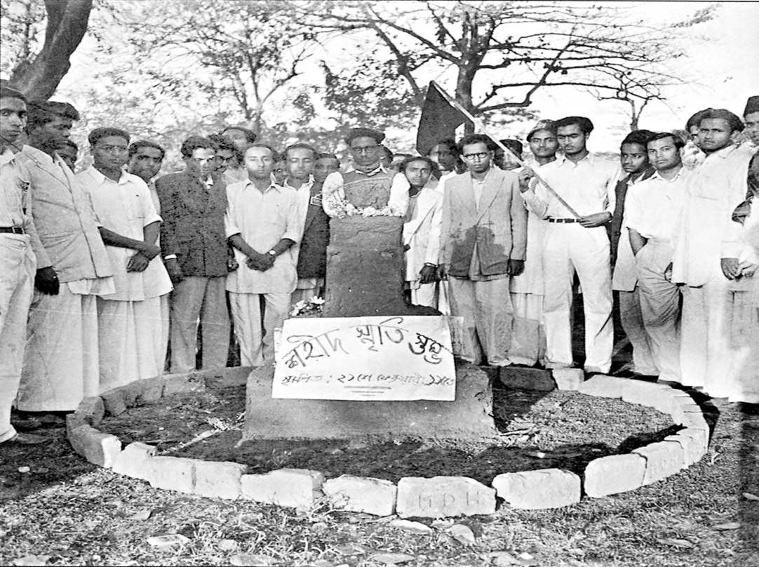
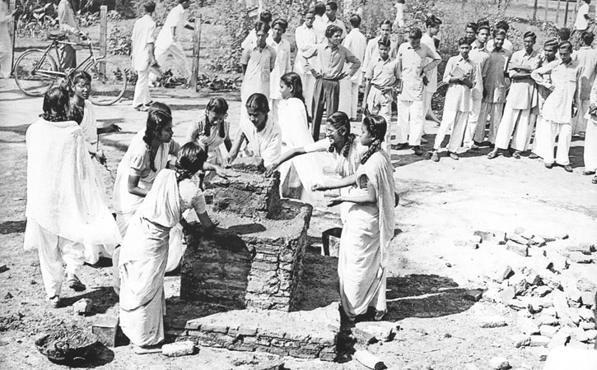

Slide 10
জোড়ায় কাজঃ
১।রাষ্ট্রভাষা আন্দোলন কী?
২।ভাষা আন্দোলনের কারণগুলো লিখ।

Slide 11
দলীয় কাজ
ভাষা আন্দোলনের পটভূমি ব্যাখ্যা কর।

Slide 12
মূল্যায়ন
কেন ভাষা আন্দোলন সংগঠিত হয়েছিল?
ভাষা আন্দোলনের ফলাফল কী?
২১শে কেন আন্তর্জাতিক মাতৃভাষা দিবস?

Slide 13
বাড়ীর কাজ
ভাষা আন্দোলনের তাৎপর্য ব্যাখ্যা কর।

Slide 14

ধ ন্য বা দ

